Slide 1
第二章 控制系统的数学模型
本章内容：
2.1系统的微分方程(列写系统微分方程的步骤与方法、微分方程的增量化表示、非线性微分方程的线性化)
2.2 系统的传递函数（传递函数的定义、结构及典型环节的传递函数）
2.3 系统传递函数的方框图及其简化
2.4 反馈控制系统的传递函数
2.5 相似原理
2.6 系统的状态空间模型

Slide 2
概述
一、数学模型：
数学模型是描述系统内部各物理量之间动态关系的数学表达式
常用的数学模型有微（差）分方程、传递函数、结构图和信号流图、频率特性以及状态空间表达式
其中状态空间表达式是应用在现代控制理论研究控制系统，特别是多输入多输出系统特性的数学模型

Slide 3
二、系统数学模型的建立方法
其方法有解析法和实验法两类
解析法确定数学模型时要求确定控制系统的数学模型，要求依据系统及元件各变量之间所遵循的物理、化学定律，列出各变量间的数学关系式
实验法确定数学模型时要求对系统施加典型的测试信号（脉冲、阶跃或正弦信号），记录系统的时间响应曲线或频率响应曲线，从而获得系统的传递函数或频率特性

Slide 4

三、建立系统模型的主要目的：
主要目的是为了分析系统的性能
线性常
微分方程
求解
观察
时间响应
性能指标
拉氏
反变换
估算
估算
拉氏变换
傅氏变换
传递函数
计算
频率特性
频率特性

Slide 5
线性系统的概念：
一个系统无论是用代数方程还是用微分方程描述，其组成项的最高指数称为方程的次数。
一次微分方程叫做线性方程，二次以上的微分方程叫做非线性方程
能够用线性微分方程（或线性代数方程）描述的系统叫做线性系统
线性系统最重要的性质就是叠加性

Slide 6
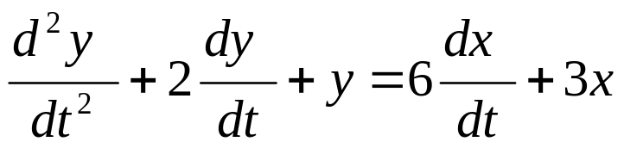
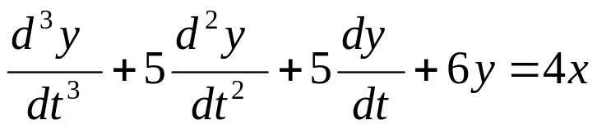
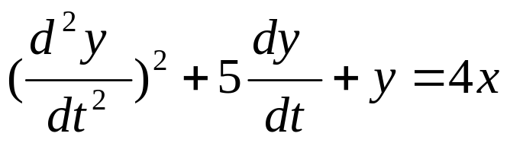
可用上式描述的系统都是线性系统
此方程所描述的系统称为非线性系统

Slide 7
在研究控制系统时，必须建立动态系统的数学模型，并且分析系统的动态特性。
系统按其微分方程是否线性，可分为线性系统与非线性系统。
线性系统满足叠加性，即系统的几个输入同时作用于系统时，可以逐个输入，求出输出，然后逐个叠加，求出总输出。
系统的数学模型可以多样化，但是否线性与非线性完全由系统的结构与参数确定。

Slide 8
2.1 系统的微分方程
一、建立系统的微分方程的步骤:
1）分析系统的工作原理与系统中各变量间的关系
（确定输入量、输出量、中间量）
2）从输入端开始，根据物理定律依次列写组成系统各元件
的运动方程
（需考虑各元件的彼此影响，即负载效应）
3）消除中间变量，得到输出与输入的函数方程式
4）化为标准型
输出两在方程左端，输入量在右端，且各阶导数项阶次按
降幂排列

Slide 9
控制系统数学模型的形式
时间域：微分方程（一阶微分方程组）、差分方程、状态方程
复数域：传递函数、结构图
频率域：频率特性

Slide 10
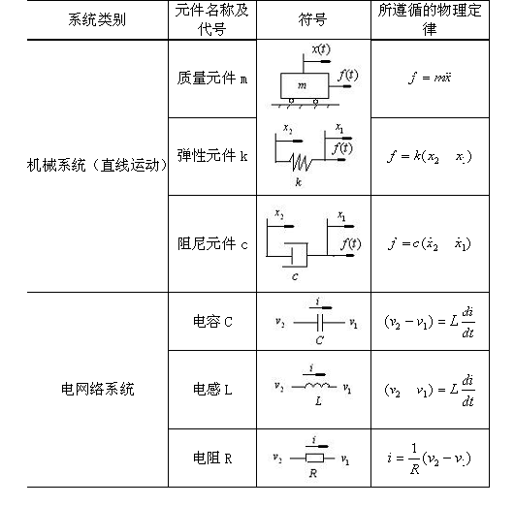
常见元件的物理定律

Slide 11

从输入端开始，按照信号传递变换过程，依据各变量遵循的物理学定律，依次列写出各元件、部件的动态微分方程；
消去中间变量，得到描述元件或系统输入、
输出变量之间关系的微分方程；
标准化：右端输入，左端输出，导数降幂排列
3、 控制系统微分方程的列写
机械系统
机械系统中以各种形式出现的物理现象，都可简化为质量、弹簧和阻尼三个要素：

Slide 12
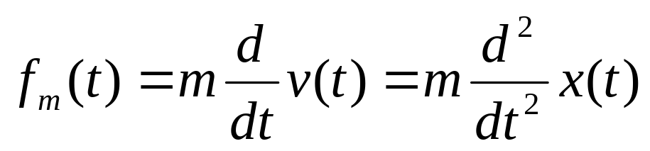
质量
x (t)
v (t)
f_{m}(t)
m
参考点
弹簧
x₁(t)
x₂(t)
v₁(t)
v₂(t)
f_{K}(t)
f_{K}(t)
K

Slide 13
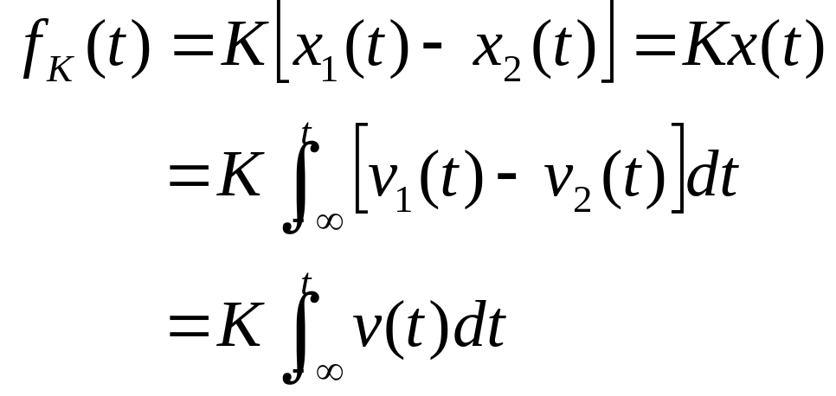
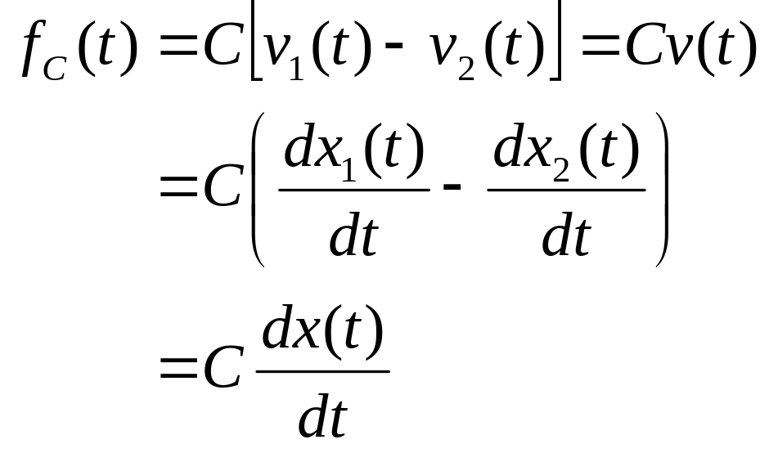
阻尼
v₁(t)
v₂(t)
x₁(t)
x₂(t)
f_{C}(t)
f_{C}(t)
C

Slide 14
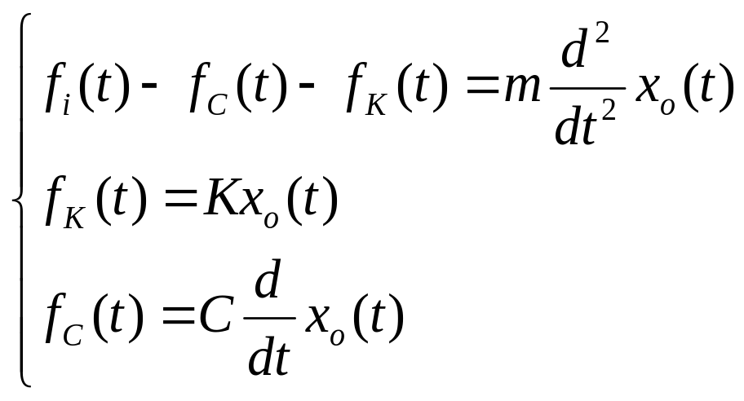
机械平移系统
f_{i}(t)
f_{i}(t)
m
m
f_{m}(t)
静止（平衡）工作点作为
零点，以消除重力的影响
0
0
x_{o}(t)
x_{o}(t)
K
C
f_{K}(t)
f_{C}(t)
机械平移系统及其力学模型

Slide 15
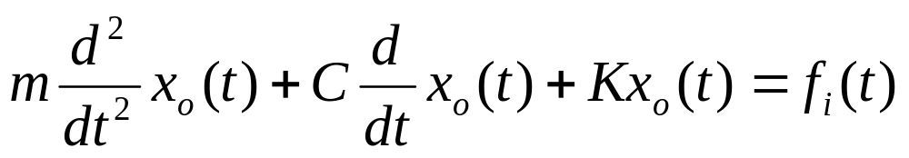
式中，m、C、K通常均为常数，故机械平移系统可以由二阶常系数微分方程描述。
显然，微分方程的系数取决于系统的结构参数，而阶次等于系统中独立储能元件（惯性质量、弹簧）的数量。

Slide 16
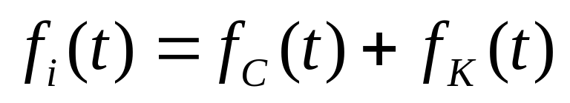
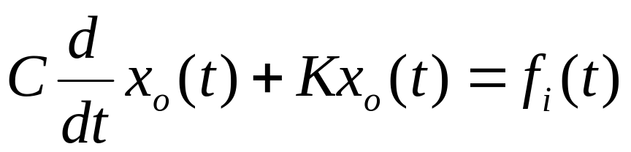
弹簧－阻尼系统
f_{i}(t)
0
x_{o}(t)
K
C
系统运动方程为一阶常系数微分方程。
弹簧-阻尼系统

Slide 17
机械旋转系统
0
θ_{o}(t)
0
θ_{i}(t)
J
T_{K}(t)
T_{C}(t)
K
柔性轴
粘性液体
齿轮
C
J —旋转体转动惯量；K —扭转刚度系数；C —粘性阻尼系数

Slide 18
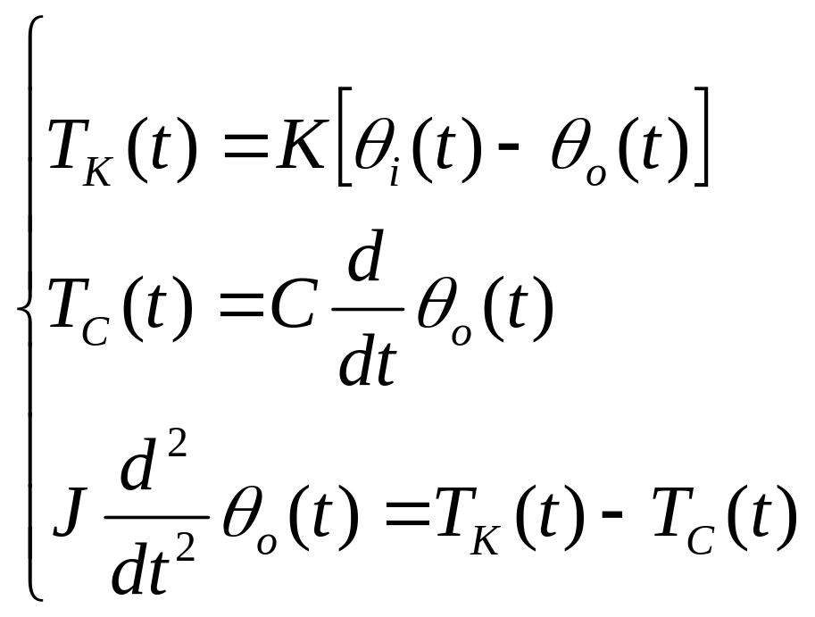
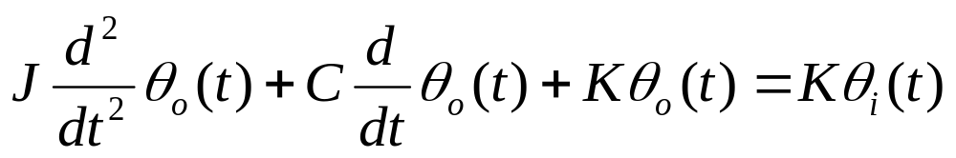

Slide 19
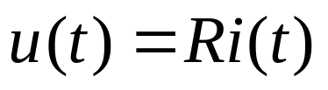
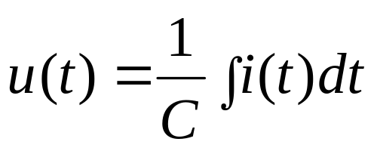
电气系统
电气系统三个基本元件：电阻、电容和电感。
电阻
i(t)
R
u(t)
电容
C
i(t)
u(t)

Slide 20
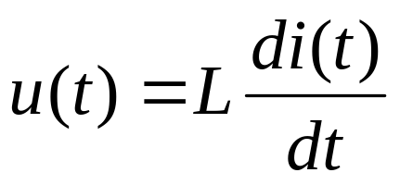
电感
i(t)
L
u(t)
R-L-C无源电路网络
L
R
u_{i}(t)
C
u_{o}(t)
i(t)
R-L-C无源电路网络

Slide 21
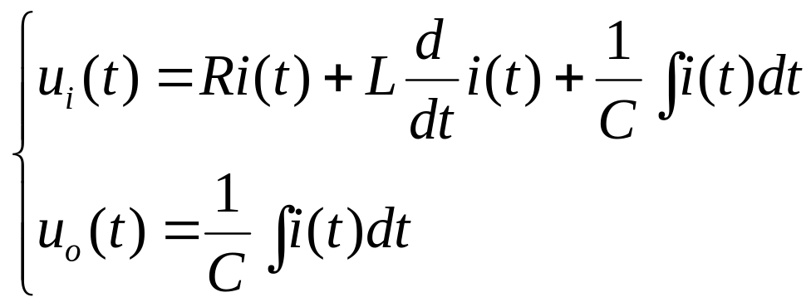
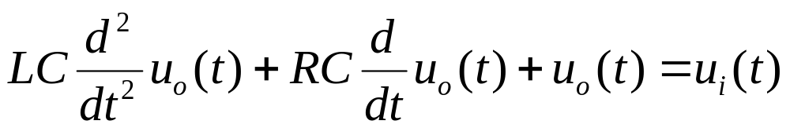
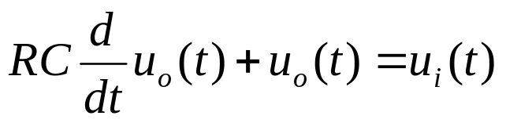
一般R、L、C均为常数，上式为二阶常系数微分方程。
若L=0，则系统简化为：

Slide 22
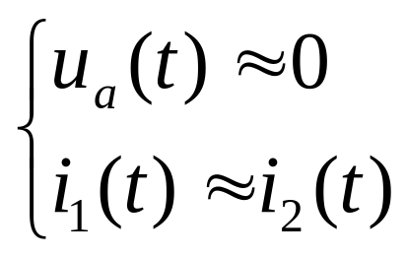
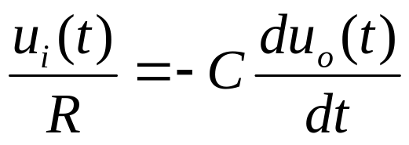
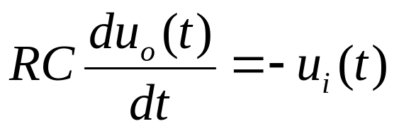
有源电网络
i₂(t)
i₁(t)
u_{i}(t)
C
u_{o}(t)
−
a
R
+
即：

Slide 23
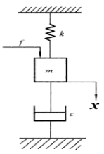
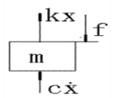
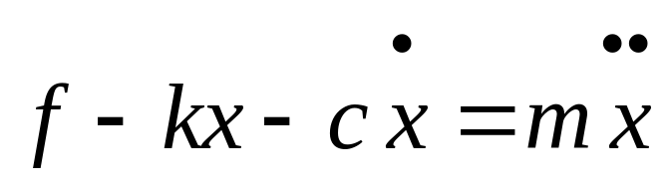
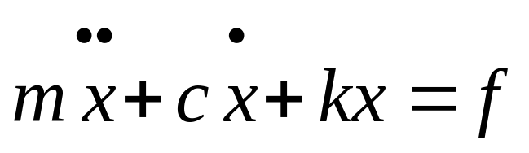
例：列写下图所示机械系统的微分方程
解：1)明确系统的输入与输出
输入为f(t),输出为x(t)
2)列写微分方程，受力分析
3)整理可得：

Slide 24
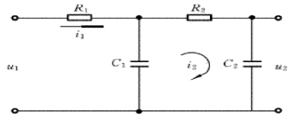
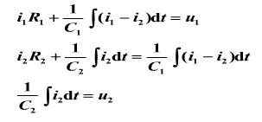

例：列写下图所示电网络的微分方程
解：1)系统的输入与输出
输入为u₁,输出为u₂
2)列写原始微分方程
3)消除中间变量，并整理：

Slide 25
小结
物理本质不同的系统，可以有相同的数学模型，从而可以抛开系统的物理属性，用同一方法进行具有普遍意义的分析研究（信息方法） 。
从动态性能看，在相同形式的输入作用下，数学模型相同而物理本质不同的系统其输出响应相似。相似系统是控制理论中进行实验模拟的基础；
通常情况下，元件或系统微分方程的阶次等于元件或系统中所包含的独立储能元（惯性质量、弹性要素、电感、电容、液感、液容等）的个数；因为系统每增加一个独立储能元，其内部就多一层能量（信息）的交换。

Slide 26
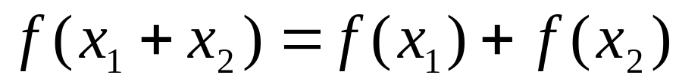
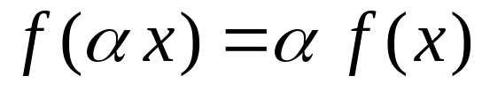
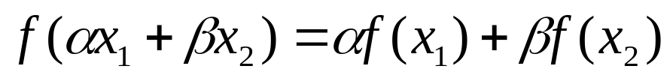
系统的动态特性是系统的固有特性，仅取决于系统的结构及其参数。
线性系统与非线性系统
线性系统
可以用线性微分方程描述的系统。如果方程的系数为常数，则为线性定常系统；如果方程的系数是时间t的函数，则为线性时变系统；
线性是指系统满足叠加原理，即：
可加性：
齐次性：
或：

Slide 27


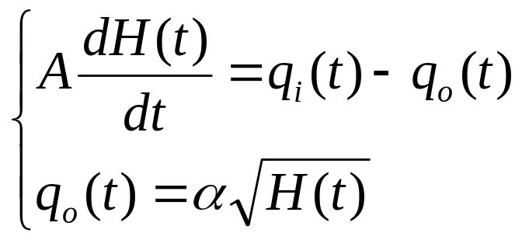
叠加
液体系统
节流阀
设液体不可压缩，通过节流阀的液流是湍流。
q_{i}(t)
H(t)
节流阀
q_{o}(t)
液位系统
A：箱体截面积；

Slide 28
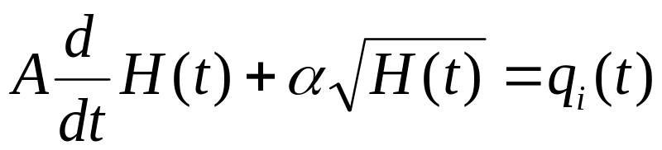
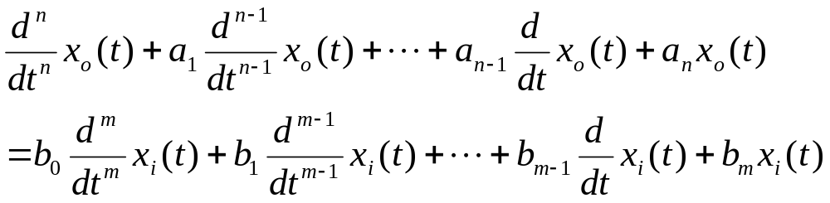
α：由节流阀通流面积和通流口的结构形式决定的系数，通流面积不变时，α为常数。
上式为非线性微分方程，即此液位控制系统为非线性系统。
线性系统微分方程的一般形式

Slide 29
式中，a₁，a₂，…，a_{n}和b₀，b₁，…，b_{m}为由系统结构参数决定的实常数，m≤n。
三、非线性数学模型的线性化
1、 线性化问题的提出
非线性现象：机械系统中的高速阻尼器，阻
尼力与速度的平方成反比；齿轮啮合系统由
于间隙的存在导致的非线性传输特性；具有
铁芯的电感，电流与电压的非线性关系等。
线性化：在一定条件下作某种近似或缩小系
统工作范围，将非线性微分方程近似为线性
微分方程进行处理。

Slide 30
线性化的提出
线性系统是有条件存在的，只在一定的工作
范围内具有线性特性；
非线性系统的分析和综合是非常复杂的；
对于实际系统而言，在一定条件下，采用线
性化模型近似代替非线性模型进行处理，能
够满足实际需要。
2、非线性数学模型的线性化
泰勒级数展开法
函数y=f(x)在其平衡点（x₀, y₀）附近的泰勒级数展开式为：

Slide 31
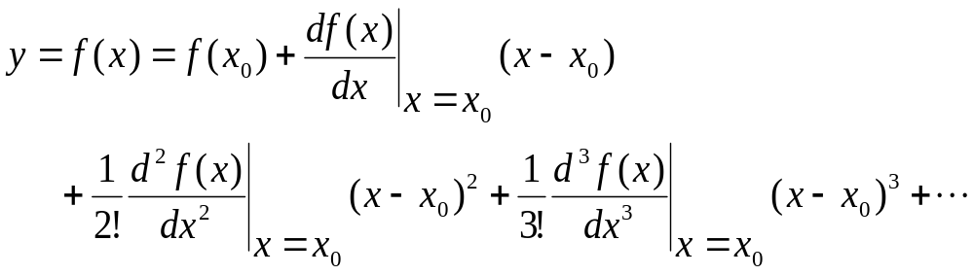
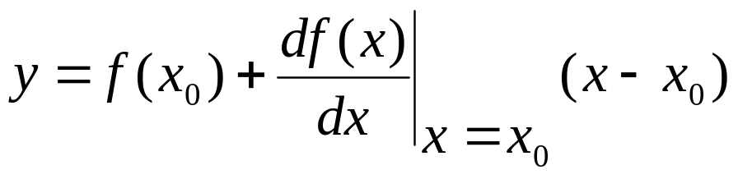
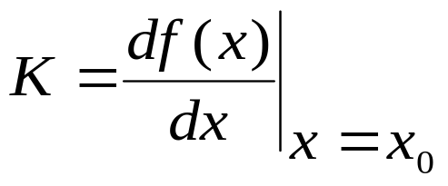
略去含有高于一次的增量Δx=x-x₀的项，则：
或：y - y₀ = Δy = KΔx， 其中：
上式即为非线性系统的线性化模型，称为增量方程。y₀ = f (x₀)称为系统的静态方程；

Slide 32
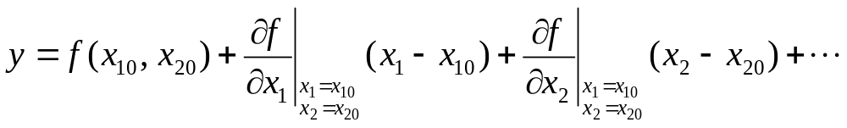
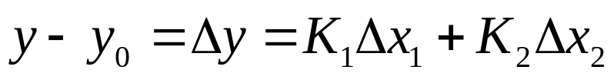
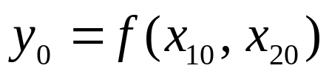
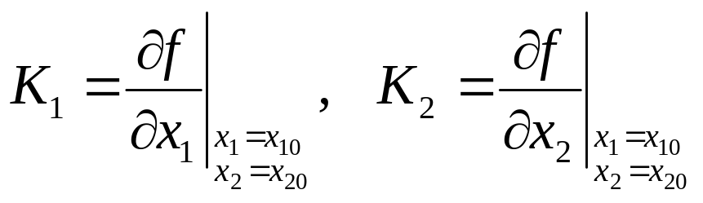
增量方程的数学含义就是将参考坐标的原点移到系统或元件的平衡工作点上，对于实际系统就是以正常工作状态为研究系统运动的起始点，这时，系统所有的初始条件均为零。
对多变量系统，如：y = f (x₁, x₂)，同样可采用泰勒级数展开获得线性化的增量方程。
增量方程：
静态方程：
其中：

Slide 33
滑动线性化——切线法
y=f(x)
线性化增量增量方
程为：
Δy’
A
α
Δy
y₀
Δy ≈ Δy' =Δx⋅tgα
Δx
切线法是泰勒级数
法的特例。
0
x₀
x
非线性关系线性化
3、系统线性化微分方程的建立
步骤

Slide 34
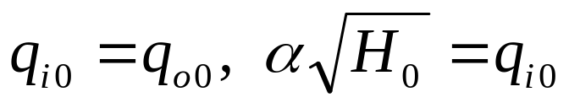
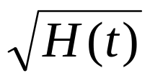
确定系统各组成元件在平衡态的工作点；
列出各组成元件在工作点附近的增量方程；
消除中间变量，得到以增量表示的线性化微
分方程；
实例：液位系统的线性化
节流阀
解：稳态时：
q_{i}(t)
H(t)
节流阀
非线性项
的泰勒展开为：
q_{o}(t)
液位系统

Slide 35
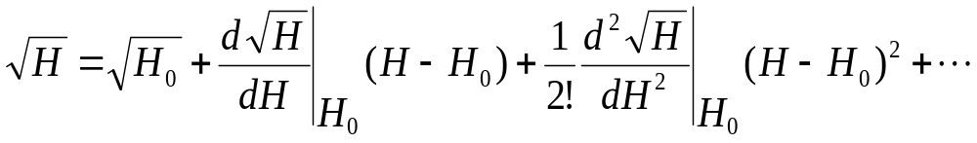
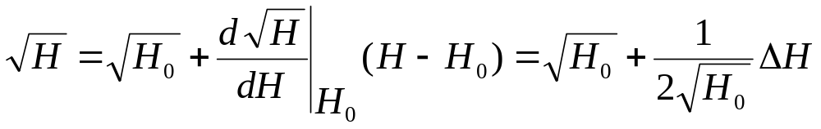
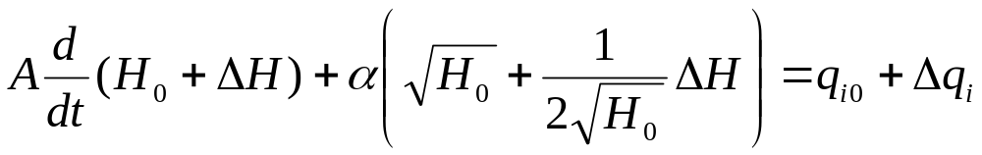
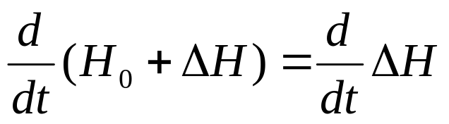
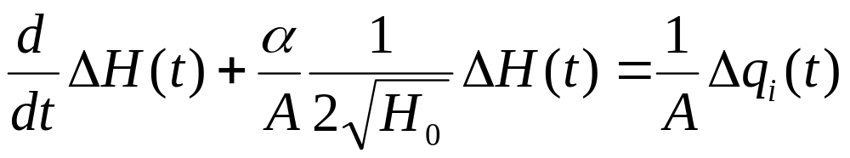
则：
由于：
注意到：
所以：

Slide 36

实际使用中，常略去增量符号而写成：
此时，上式中H(t)和q_{i}(t)均为平衡工作点的增量。
4、线性化处理的注意事项
线性化方程的系数与平衡工作点的选择有关；
线性化是有条件的，必须注意线性化方程适
用的工作范围；

Slide 37
某些典型的本质非线性，如继电器特性、间
隙、死区、摩擦等，由于存在不连续点，不
能通过泰勒展开进行线性化，只有当它们对
系统影响很小时才能忽略不计，否则只能作
为非线性问题处理。
近似特
性曲线
out
out
0
in
0
in
真实特性
饱和非线性
死区非线性

Slide 38
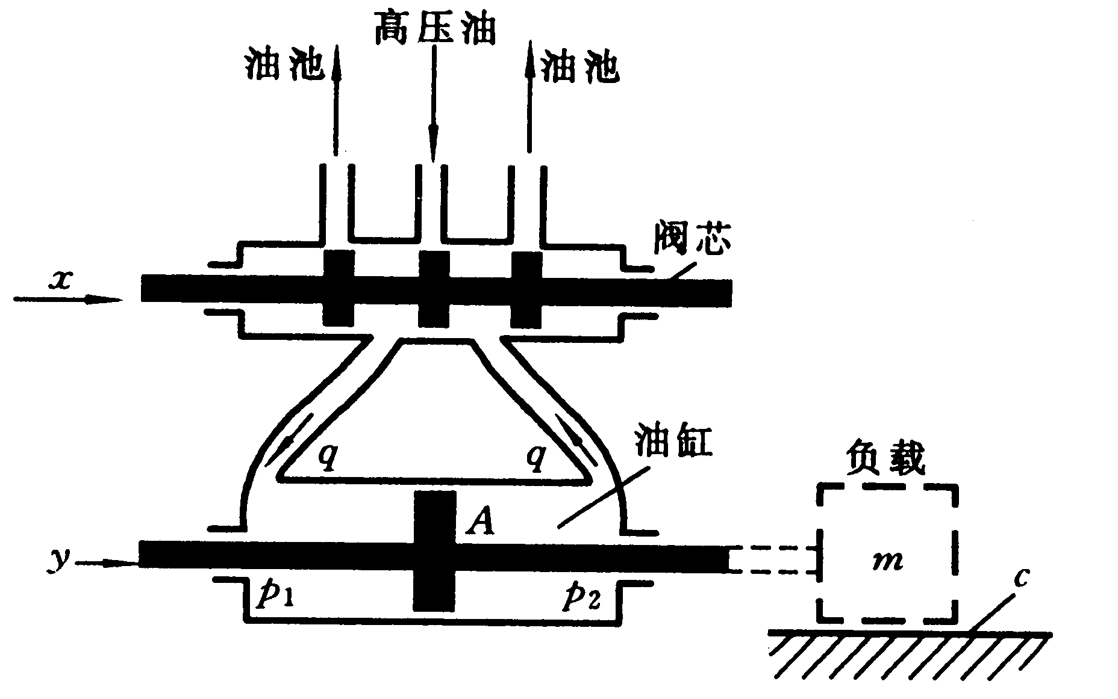
out
out
0
in
0
in
间隙非线性
继电器非线性
例：液压伺服机构
解：1）明确系统输入与输出：输入为x,输出为y
2)列写原始微分方程：

Slide 39
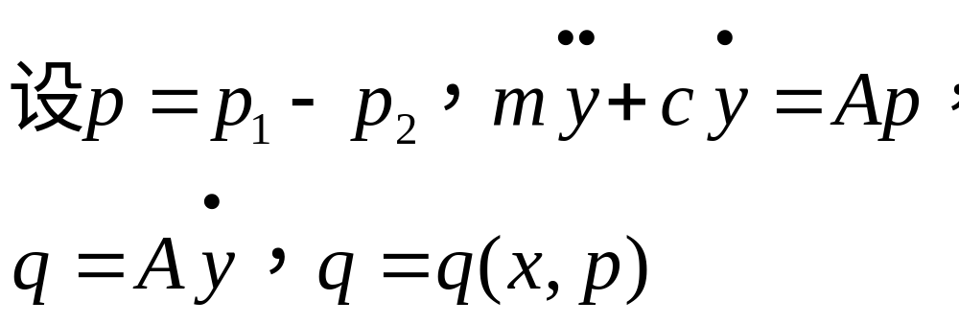



3)非线性函数线性化：
4)代入方程，整理可得：

Slide 40

q,p,x三者线性关系

Slide 41
二、非线性微分方程的线性化
由于目前非线性系统的理论和分析方法还不很成熟，所以往往在一定条件下需要将非线性系统的非线性方程线性化
所谓线性化，就是在一定的条件下做某种近似，或者缩小工作范围，将非线性微分方程近似地作为线性微分方程来处理

Slide 42
使用小偏差线性化方法处理非线性问题时，应注意几点：
1）线性化方程中的参数。工作点不同时，相应的参数也不同
2）当输入量变化范围较大时，用上述方法会引起较大的误差
3）若非线性特性不连续时不能采用此方法
4）线性化以后得到的微分方程是增量微分方程

Slide 43
2.2 系统的传递函数
微分方程式是描述线性系统运动的一种基本形式的数学模型。通过对它求解就可以得到系统在给定输入信号作用下的输出相应，但用微分方程一般会遇到如下困难：
1）微分方程式的阶次一高，求解就有难度，且计算工作量大。
2）对于控制系统的分析，不仅仅要了解它在给定信号下的输出响应，而且更重视系统的结构，参数与性能间的关系，对于后者，微分方程难于实现。

Slide 44
定义:
线性定常系统在零初始条件下，输出量的拉氏变换与输入量的拉氏变换之比，称为该系统的传递函数。

Slide 45


一、传递函数
(1)
分别对（1）式两边进行Laplace变换，

Slide 46





实微分定理
分别对（1）式两边进行Laplace变换，
根据传递函数的定义，描述该线性定常系统的传递函数为

Slide 47



系统输入、输出及传递函数之间的相互关系可用下图表示，输出是由输入经过G(s)的传递而得到的，因此称G(s)为传递函数。因为传递函数是在零初始条件下定义的，故在初始条件为零时，它才能完全表征系统的动态性能。

Slide 48







回顾一下微分方程的解法
经典解法
求解微分方程
微分方程式
时域解
Laplace变换法
L
L⁻¹
求解代数方程
S的代数方程
S域解

Slide 49


由上可知，传递函数本质上是数学模型，与微分方程等价，但在形式上却是个函数，而不是方程。这样不但在运算上大大简化，且可以方便地用图形表示，因此工程上广泛采用传递函数。

Slide 50





实例1
RC电路
（1）当u₁为输入，u₂为输出时：

Slide 51



RC电路
（2）当u₁为输入，i为输出时：

Slide 52




实例2
RLC电路
取u_{r}为输入，u_{c}为输出，得

Slide 53


RLC电路
取u_{r}为输入，u_{c}为输出

Slide 54




例3 机械位移系统
根据牛顿第二定律，得
取外力f(t)为输入 , 位移x(t)为输出

Slide 55



取外力f(t)为输入 位移x(t)为输出

Slide 56


传递函数的实际意义：
从描述系统输出的完整性来讲，传递函数只能反映由输入引起的那部分响应，称为输入输出描述。对于非零初始条件的系统，传递函数不能完全表征系统的动态过程，但在工程上仍不失为其重要地位。理由是：
（1）现实控制系统多是零初始条件，即在输入作用加入前，系统是相对静止的，即：
（2）控制系统是在t=0之后才作用于系统，即在输入没加入之前(t ≦0），认为输入恒为零，有
（3）对于非零系统初始条件产生的影响，可用叠加原理进行处理，其性能取决于系统的特征方程。

Slide 57
传 递 函 数 的 性 质
传递函数表示系统传递输入信号的能力，反映系统本身的动态性能。它只与系统的结构和参数有关，与外部作用等条件无关。
一般有n≥m
同一个系统，当输入量和输出量的选择不相同时，可能会有不同的传递函数。
不同的物理系统可以有相同的传递函数。

Slide 58
采用传递函数的局限：
1.G(s)原则上不反映C(0)≠0时的系统的全部运动规律.
(虽然由G(s)转到微分方程，可以考虑初条件的影响。)
2.G(s)只适用于单输入，单输出系统。
3.G(s)只适用于线性定常系统——由于拉氏变换是一
种线性变换.

Slide 59



二、传递函数的微结构：
（1）零极点的表达式：
根轨迹增益或传递系数

Slide 60




分子分母中一次项对应实数零点与极点，二次项对应复数零点与极点
（2）时间常数表达式：
传递函数很容易化为一些典型环节，在以后的频率法分析中使用较多。

Slide 61
3）零点的决定了运动模态的比重
零点、极点及传递系数决定了传递函数，且对系统的
三大性能均有决定性作用，如
1）极点决定系统的固有属性
传递函数的极点就是微分方程的特征根，是系统自身的固有属性
2）极点的位置决定了系统的敛散性，即决定稳定性与快速性
3）零点的决定了运动模态的比重
4）传递系数决定了系统的稳态性能

Slide 62





当输入函数为单位脉冲函数时，
系统的输出为：
反变换得到脉冲响应为：
称g(t)为单位脉冲响应函数，也称系统的权函数，与传递函数G(s)是时域t到复域s的单值变换关系，两者包含了关于系统的相同信息。

Slide 63




系统的脉冲响应如下图所示：

Slide 64
三、典型环节的传递函数
一个物理系统是由许多元件组合而成的，虽然元件的结构和作用原理多种多样，但若考察其数学模型，却可以划分成为数不多的几种基本类型，称之为典型环节。这些环节是比例环节、惯性环节、积分环节、振荡环节、微分环节和延迟环节。

Slide 65




三、典型环节的传递函数
1、比例环节
比例环节又称放大环节。其数学方程为
特点是：输出不失真、不延迟、成比例地复现输入信号的变化。实例有运算放大器，电位器，齿轮传动机构，测速电机

Slide 66

R₁
R₀
i₁
-
A
i₀
u_{r}
+
u_{c}
在上图中，运算放大器具有很大的开环放大系数，A点对地电位近似为零

Slide 67



其运动方程为：x_{o}(t)=Kx_{i}(t)
x_{o}(t)、x_{i}(t)—分别为环节的输出和输入量；
K—比例系数，等于输出量与输入量之比。
比例环节的传递函数为：
R₂
z₁
R₁
n_{i}(t)
n_{o}(t)
u_{i}(t)
z₂
u_{o}(t)
齿轮传动副
运算放大器

Slide 68


2、惯性环节（一阶惯性环节）
惯性环节的输出量不能立即跟随输入量的变化，存在时间上延迟，时间常数愈大惯性愈大，延迟时间也愈长，时间常数T表征了该环节的惯性。

Slide 69




若在零初始条件下对惯性环节输入单位阶跃信号，则有
可见，在单位阶跃输入时惯性环节的输出量是按指数函数变化的。当t=3T~4T时，输出才能接近其稳态值。
c(t)
1
0
T
t

Slide 70

惯性环节的实例:
a)所示的电路中，输出电压uc与输入电压ur间的微分方程为
R
C
u_{c}
u_{r}
i
(a)

Slide 71





如图所示的弹簧－阻尼系统， 为输入位移， 为输出位移， 为弹簧刚度，根据牛顿定律，有
(b)

Slide 72




3、微分环节
理想的微分环节其输出量是输入信号对时间的微分，即输出量与输入量的变化率成正比。它能预示输入信号的变化趋势，监测动态行为。

Slide 73


下图给出了微分环节的实例
i
C
u_{r}
R
u_{c}
(a)
在图(a)的电路中，输出电压uc与输入电压ur间的微分方程为

Slide 74

i₁
C
u_{r}
i
R
i₂
(b)
在图(b)中，输出电流i(t)与输入电压ur(t)间的微分方程为

Slide 75

i_{f}
u(t)
θ
(c)
在图(c)中，选取直流测速发电机的输入量为转角θ，输出量为电枢电压u(t)，则其输入、输出间的微分方程为
显然其特性相当于一个微分环节。

Slide 76





微分环节的作用：
（1）使输出提前。

Slide 77




（2）增加阻尼（见P41）
（a）
（b）
（3）强化噪声

Slide 78


4、积分环节
式中K=1/T，称为积分环节的放大系数，而T称为积分时间常数。

Slide 79



积分环节的输出量是与其输入量的积分成比例的。

Slide 80

下图给出了积分环节的实例
R
C
i_{c}
-
u_{r}
i
u_{r}
+
n
θ
u_{c}
(a)
(b)
在图（a）中，

Slide 81





5、振荡环节
c(t)
1
0
t

Slide 82






Slide 83


下图给出了振荡环节的实例
K
F(t)
R
L
m
y(t)
u_{r}
C
u_{c}
f
(a)
(b)
图(a)中，输出电压uc和输入电压ur之间的微分方程为
图(b)中，输出位移y(t)与输入作用力F(t)之间的微分方程为
可见它们都是典型的振荡环节

Slide 84





6、延迟环节

Slide 85
各典型环节在和实际元件相联系时，应注意以下几点：
⑴ 系统的典型环节是按数学模型的共性来划分的，他与系统中使用的元件并非都是一一对应的，一个元件的数学模型可能是若干个典型环节的数学模型的组合。而若干个元件的数学模型的组合也可能就是一个典型的数学模型
⑵ 同一装置（元件），如果选取的输入、输出量不同，它可以成为不同的典型环节。如直流电动机以电枢电压为输入、转速为输出时，它是一个二阶振荡环节。但若以电枢电流为输入、转速为输出时，它却是一个积分环节

Slide 86
⑶ 在分析和设计系统时，将被控对象（或系统）的数学模型进行分解，就可以了解它是由哪些典型环节所组成的。因而，掌握典型环节的动态特性将有助于对系统动态特性的分析研究。
⑷ 典型环节的概念只适用于能够用线性定常数学模型描述的系统。

Slide 87




总结：典型环节的传递函数
比例环节G(s)=K 积分环节G(s)=
惯性环节G(s)= 振荡环节G(s)=
微分环节G(s)=TS 延时环节G(s)=

Slide 88
习题：
P75页
2.1, 2. 2, 2.3， 2.4, 2.5

